Slide 1

ESTY · SERIES
星火三部曲
东风夜放花千树，更吹落，星如雨。
从一份牵挂，到一段专注，再到更远的远方
星 星 之 火 · 可 以 燎 原
STARFIRE TRILOGY · 2026
Notes:
开场：三部曲是写给未来的三封信——牵挂、专注、以及尚未命名的远方。

Slide 2

01 / 何 为 星 火
微小的开始，燎原的复利
壹
贰
叁
星火
续燃
燎原
微小而珍贵的开始
坚持是最大的杠杆
由点及面的成长
一段火花、一次专注、一个习惯——任何宏大的改变，都始于不被看见的星火。
火种的价值在于延续。日复一日地续上火花、守住专注，时间自会给出答案。
一部作品是一颗火种，三部曲连成一片原野。记录技术成长与生活热爱。
星火不是宏大的宣言，而是一次次可以被重复的小动作。
02 / 10
Notes:
把「星火」拆成三个层次：开始、延续、扩散。

Slide 3
02 / 三 部 曲
一条关于「时间」的主线
01
星火续火花
云端守护抖音火花，把每天一句问候交给程序。
已上线
STARFIRE · STREAK KEEPER
02
星火专注 Pro
三种启动协议、判例簿、静场与国策树，把专注变成可训练的系统。
v0.6.0
STARFIRE · FOCUS PRO
03
第三部
火已燎原，方向未定；下一簇火，值得被认真点燃。
构思中
TO BE CONTINUED
03 / 10
Notes:
三个作品分别是：守护牵挂、训练专注、尚未命名。

Slide 4
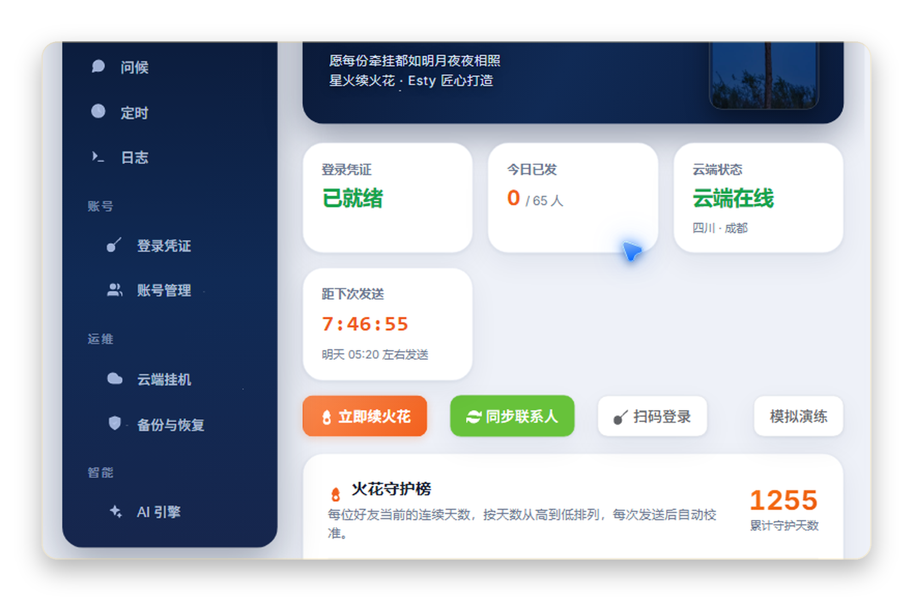
第 一 部 / 星 火 续 火 花
让每一段牵挂，不断线
云端 24 小时待命
关机、断网都不影响；多账号独立定时，并发自动排队。
火花四态精准识别
已续 / 待续 / 重燃 / 未点亮，一眼看清今天谁还差一句。
日志可视化
按级别着色、可搜索、只看错误，排查不再大海捞针。
火花守护榜与当日状态
V1.0 → V5.0
云端挂机
04 / 10
Notes:
第一部解决的是「每天记得发消息」这件小事。

Slide 5
第 一 部 / A I 引 擎
让问候有温度
续火花的智能中枢——不再只是冷冰冰的一个表情。
01
02
03
日常问候
新闻早报
智能接话
每天现写一句、不重样的问候；失败或超时自动回退本地语库，绝不漏发。
早安 + 好友城市真实天气 + 当天新闻，按你的语气润色成专属早报。
读对方最近几条消息顺着回，像朋友一样自然；红灯话题引导到微信。
隐私与安全：使用你自己的接口 Key，Key 只存在你的服务器（不进备份、不进日志）；接话模式对方消息只当次临时读取，不落盘。
05 / 10
Notes:
AI 是第二层：让机械的续火花变得像人写的。

Slide 6
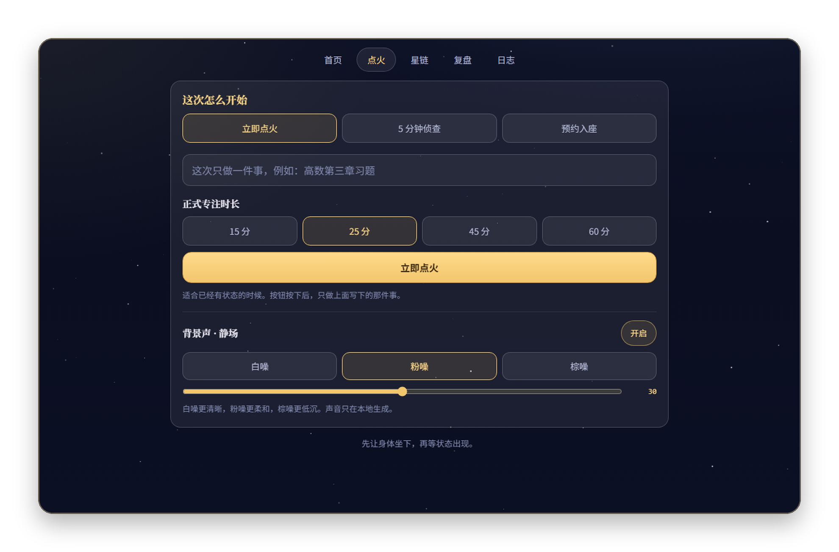
第 二 部 / 星 火 专 注 P r o
把「开始」拆成三种协议
协议点火
立即开始、5 分钟侦查或预约入座，先跨过启动阻力。
计时 · 判例
时间戳防漂移；早停时断链，或立为永久判例。
国策 · 稳态
每天最多点亮一条规则，用内化进度改写默认状态。
v0.6.0 点火页 · 协议与本地静场
可安装 PWA
数据只留本机
v0.6.0
06 / 10
Notes:
第二部把「专注」从意志力问题，变成设计问题。

Slide 7
第 二 部 / 核 心 闭 环
从一小时，走向长期稳态
壹
贰
叁
协议点火
计时 · 判例
国策 · 稳态
→
→
把决定变成动作：选一种协议，先坐下。
早停不留退路：断链，或写成永久判例。
每天点亮一条规则，慢慢改写默认状态。
先让身体坐下，再等状态出现。
启动协议与判例机制受 edmond《如何提高自制力？》中 CTDP / RSIP 方法启发。
07 / 10
Notes:
闭环：点火 → 计时与判例 → 国策稳态。

Slide 8
0 4 / 星 火 年 表
两个作品，一条向上的线
第一部 · 星火续火花
第二部 · 星火专注 Pro
2026 · 秋
2026 · 秋
V1.0
诞生：只有续火花
v0.1
立项：月夜星火
V2.0
语料库与节日应景
v0.3
星图 · 统计 · 备份
V3.0
一键上云 + AI 问候
v0.4
协议点火 · 判例簿
V4.0
四态识别与守夜人告警
v0.5
静场 · 品牌统一
V5.0
最终版：日志与移动端
v0.6
国策树 · 长期稳态
08 / 10
Notes:
版本不是炫耀，是每一轮把问题修好的记录。

Slide 9
第 三 部 · 构 思 中
当技术把创造的火种递给普通人，
我们究竟能用它点亮什么？
第三部写什么，我还没想好。但火种已经埋下。
—— Esty，写于星火燎原的秋夜
09 / 10
Notes:
结尾留一个开放的问题，而不是一个总结。

Slide 10
星星之火，可以燎原。
愿你不忘来时的星火，也敢追更远的原野。
beeasy-l.github.io/starspark-trilogy
第一部 星火续火花 · 第二部 星火专注 Pro · 第三部 待定
STARFIRE SERIES · © 2026 ESTY
Notes:
收尾：站点地址与三部曲定位。

